Slide 1

Муниципальное автономное дошкольное образовательное учреждение комбинированного вида Детский сад №2 «Светлячок» города Бирска муниципального района Бирский район Республики Башкортостан
«Семейный клуб как форма взаимодействия специалистов с родителями»
Подготовила:
учитель-логопед Абдеева И.Р.

Slide 2
Семейный клуб «Гармония»
Оказание психолого-педагогической поддержки родителям в осознании своей воспитательной роли
Создание полноценных условий для всестороннего развития ребенка

Slide 3
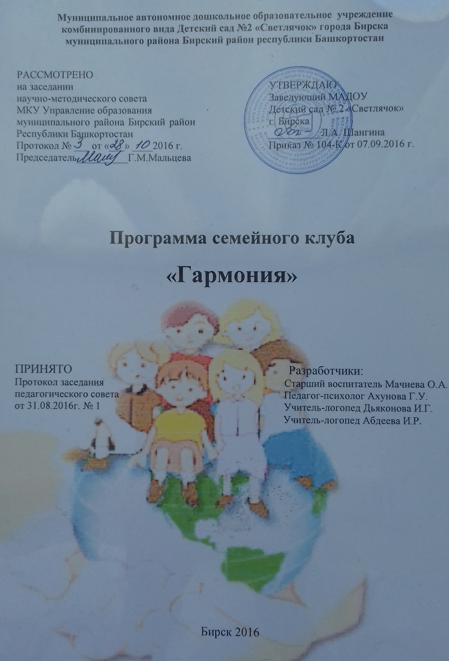

Slide 4
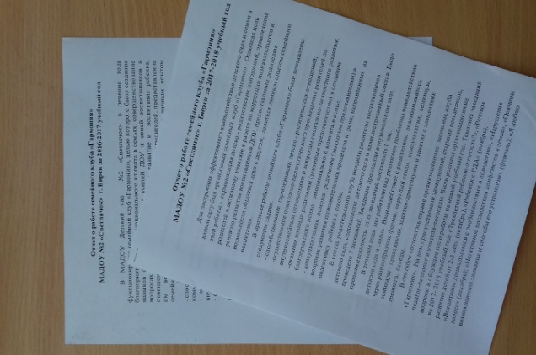
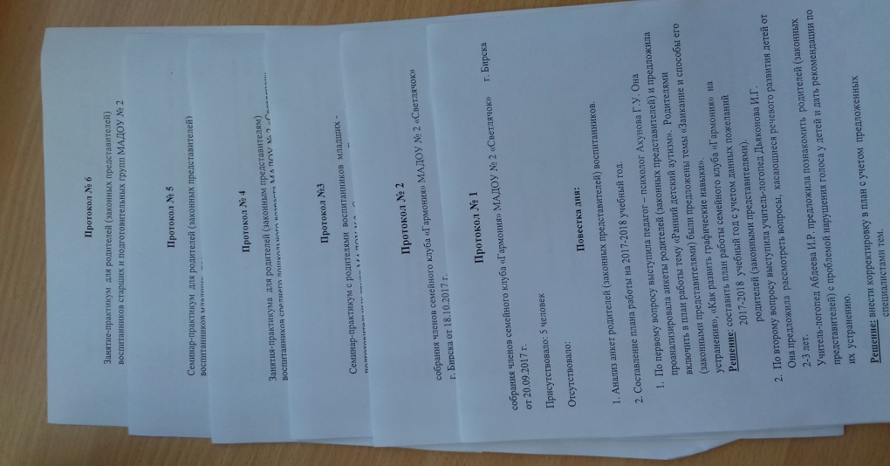
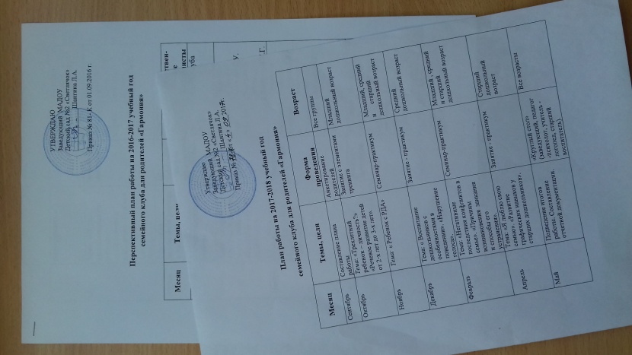
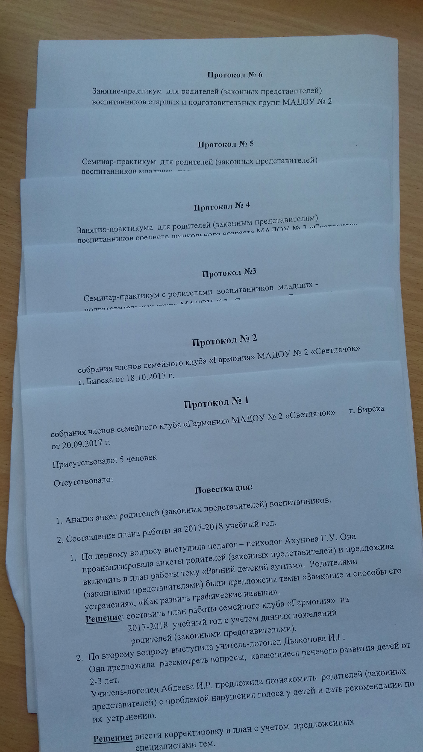

Slide 5
Цель семейного клуба «Гармония»:
Создание благоприятного психоэмоционального климата в семьях;
Совершенствование навыков общения родителей;
Объединение усилий ДОУ и семей воспитанников в вопросах коррекции речи и поведения;
Развитие и воспитание ребенка в семье;
Повышение психолого-педагогической культуры родителей;
Предоставление им возможности общаться друг с другом и делится личным опытом семейного воспитания.

Slide 6
Просветительское
Практически-действенное
Приоритетными направлениями деятельности в семейном клубе «Гармония» являются:
Укрепление детско-родительских отношений
Коммуникативное

Slide 7


Slide 8
Формы работы с родителями в семейном клубе «Гармония»:
Информационно-аналитическая (анкетирование);
Познавательная (семинары-практикумы, семинары-тренинги родительской компетентности, мастер-классы для родителей, совместные мероприятия родителей с детьми);
Досуговая ( совместные праздники и досуги, участие в конкурсах дошкольных групп);
Наглядно-информационная (сайт ДОУ, буклеты, презентации).

Slide 9

Структура встреч в семейном клубе «Гармония»:
Приветствие;
Мини-лекция, мини-сообщение;
Практические упражнения, тесты и методики;
Проблемный вопрос;
Памятки (буклеты,
тестовые задания);
Вопрос-ответ;
Рефлексия;
Прощание

Slide 10

Результат социального партнерства ДОУ и семьи в рамках семейного клуба «Гармония»:
Активация включенности родителей в деятельность дошкольного учреждения в субъект - субъектное взаимодействие;
Повысилась заинтересованность родителей в сотрудничестве с детским садом, возросло доверие к дошкольному учреждению;
Создана атмосфера эмоциональной взаимоподдержки, взаимопонимания и сотрудничества, общности интересов в образовании и развитии ребенка между родителями и педагогами.

Slide 11

Спасибо за внимание!

